Slide 1
Quality meets Diversity: A Model-Agnostic Framework for Computerized Adaptive Testing
Haoyang Bi1, Haiping Ma2, Zhenya Huang1;, Yu Yin1, Qi Liu1, Enhong Chen1, Yu Su3, Shijin Wang3
ICDM 2020

Slide 2
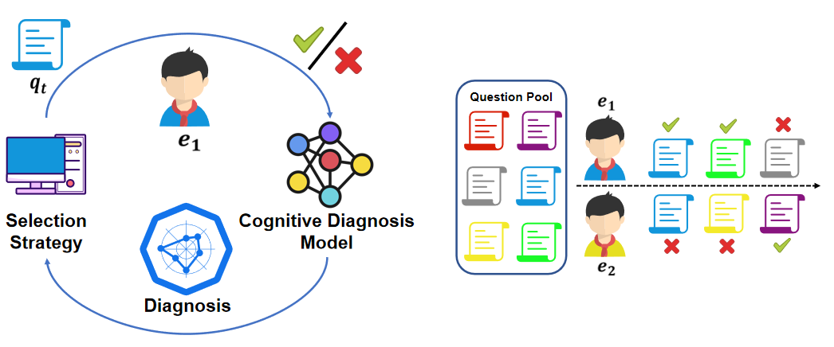
Introduction--CAT
传统的测评方式：一张考试卷（纸质或电子），所有人相同的测评题集
自适应测评方式
基于学生上一题及之前测评题上的作答情况，采用大数据及人工智能技术自适应选择下一道测评习题
每个人最终形成一套个性化的测评题集
高效：仅少量的题可测评出学生能力
个性化的测评题集

Slide 3
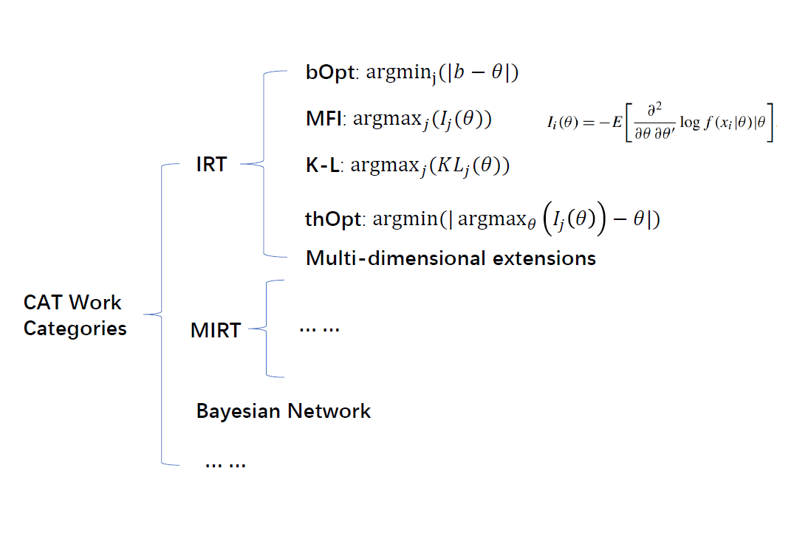
Introduction—Selection strategy

Slide 4



Diagnosis Model A
Customized Strategy A
Diagnosis Model B
Customized Strategy B
Diagnosis Model C
No suitable Strategy
Model Adaption
Diagnosis Model A
Model-agnostic Strategy X
Diagnosis Model B
Model-agnostic Strategy Y
Diagnosis Model C
Model-agnostic Strategy Z

Slide 5
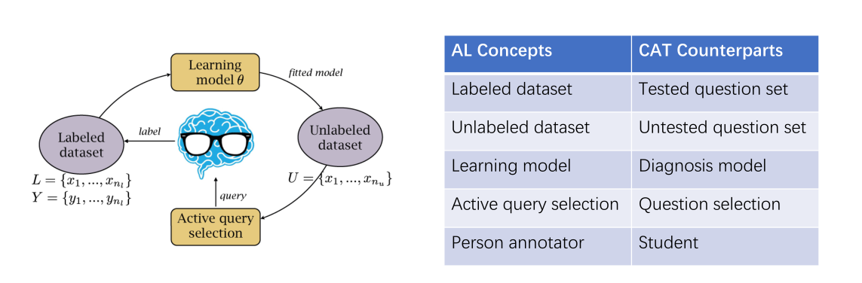
Solution--Active learning
主动学习是机器学习的一个子领域，与计算机化的适应性测试有相似的模式。
主动学习主要的思想是，逐步选择有价值的数据给专家进行注释，以便机器学习模型能够在有监督的方式下得到很好的训练。
AL启发我们使用CAT解决方案，因为它还可以忽略我们必须使用哪些机器学习模型,使其适用于不同模型的各种任务

Slide 6
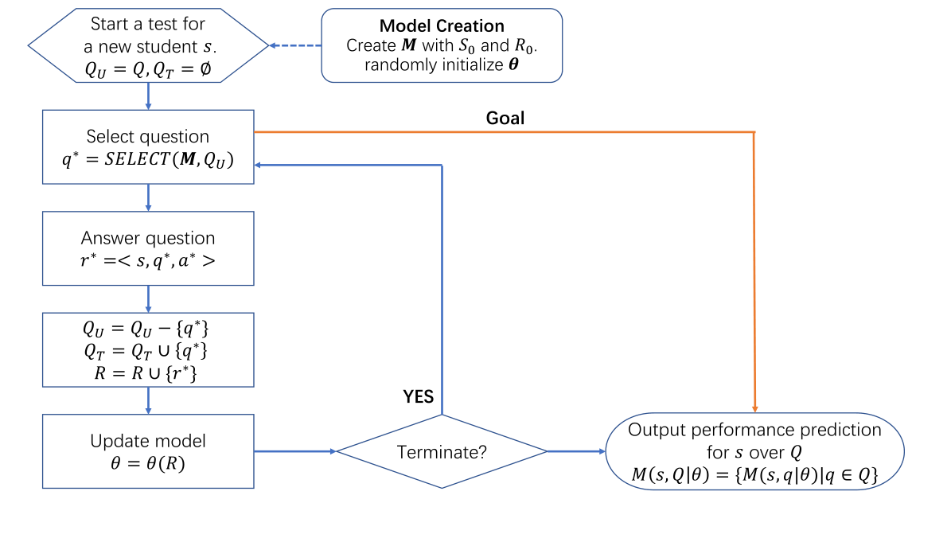
Main Process

Slide 7
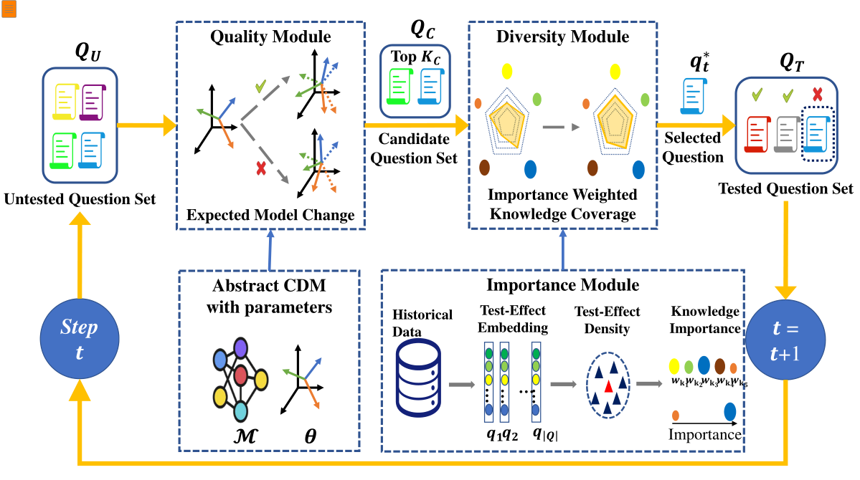
Main Framework---MAAT

Slide 8
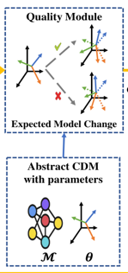
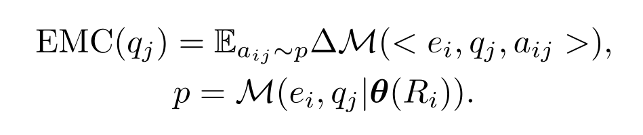
Quality Module
目的：主要是想从QU中选择出候选集合QC，主要是前KC高质量问题（KC=|QC|）
怎么实现？
提出了一个评分函数，即预期模型变化(EMC)--它通过测量问题的信息性(即，它们包含多少信息)来量化问题的质量。
知识状态由抽象CDM的参数承载(M中的θ),CDM的变化量意味着从问题中获得的信息量。具体而言，如果θ发生很大变化，则该问题可以被认为是有意义的

Slide 9
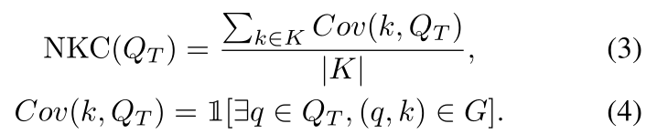
Diversity Module
目的：是从QC中选择一个问题qt来优化多样性目标。
(如果忽视了问题选题的多样性，诊断很可能是片面的)
方法：为了达到较高的多样性，我们首先提出了量化被测问题集QT知识覆盖率的得分函数（NKC），然后通过逐步增加问题来寻找一种构造覆盖率分数最大的QT的算法。
简单方法：
1.如何正确构造覆盖得分函数
从Naive Knowledge Coverage（NKC）----简单地计算由所选问题集合Qt覆盖的知识概念与所有知识概念的比例
（1）所有知识概念一视同仁，不能区分它们的重要性。
（2）CoV(k,Qt)是二进制的，这取决于k是否被Qt覆盖，这意味着只要QT中至少有一个问题与k相关,CoV(k,Qt)总是等于1，而不管确切的计数是多少导致覆盖知识的不平衡。

Slide 10
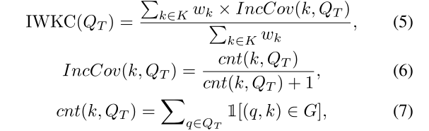
Diversity Module
解决方案：
（1）增加了重要性权重wk；
（2）改进为具有增量性的软形式，即随着与知识概念相关的问题越来越多，值从0逐渐增加到1
重要性加权知识覆盖(IWKC)

Slide 11

Diversity Module
2.如何设计优化算法
循序渐进地选择一组IWKC得分最高的问题----NP-Hard问题
A是B的子集，则对于函数f()，如果：f(A+e)-f(A)>=f(B+e)-f(B)成立，则说f()函数是子模的。
增益递减。
例子如下：
u={1,2,3,4,5,6,7,8}
A={1,2,3}
B={1,2,3,5,6}
f(A)=|A| 集合A的个数
所以：f(A+e)-f(A)>=f(B+e)-f(B)，例如e={3,4,5}
通过利用IWKC的子模性质，我们找到了一个性能可以接受的次优解。
随着选择步骤的进行，QT变得更大，添加相同的问题导致的覆盖范围(即IWKC)的增益将变得更慢。
对于子模集合函数，随着集合的增大，增加一个元素所获得的边际增益会减小。
选择边际增益最大的作为Qt

Slide 12
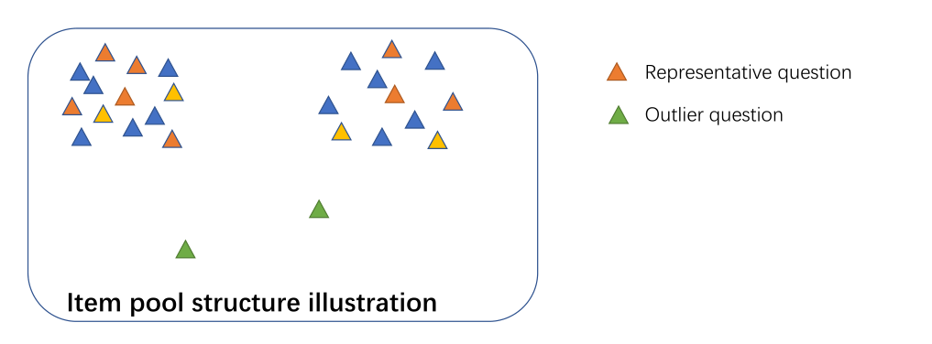
Importance Module
代表性--如果一个问题与许多其他问题具有相似的特征，则认为该问题具有代表性，用一个有代表性的问题，我们可以同时含蓄地考察许多问题。
一个问题越有代表性，它的知识就越重要。
有些问题具有代表性，与许多其他问题有相似的特点，在测试中的权重更大。另一方面，有些问题更像是离群点，与其他问题几乎没有相似之处，在测试中可能会产生误导。

Slide 13
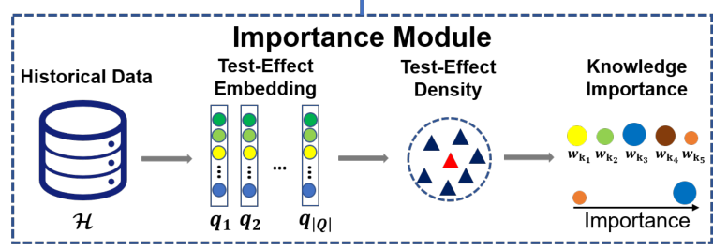
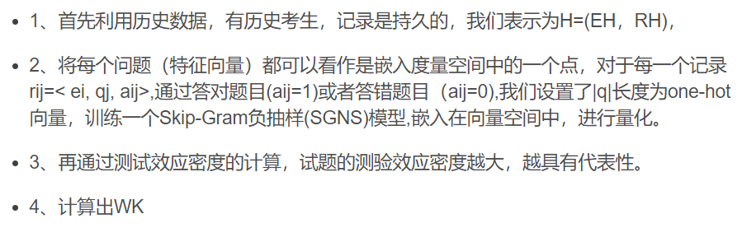
Importance Module

Slide 14
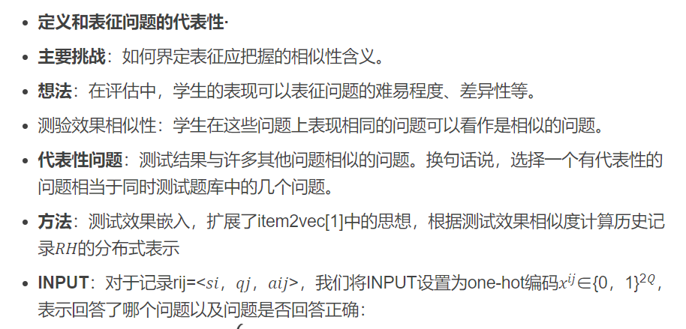
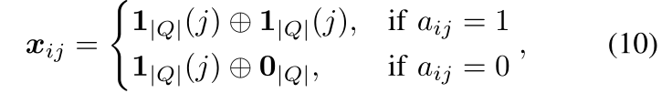
Test-Effect Question Embedding Layer

Slide 15


Test-Effect Question Density Layer
由于已经被表示在测试效应嵌入空间中，下面进行量化计算两个问题qi和qj之间的测验效果相似度
下一步，我们定义每个问题的测试效应密度qj为与其相邻问题的平均相似度：
试题的测验效应密度越大，越具有代表性。

Slide 16

Test-Effect importance weight Layer
根据问题的代表性计算知识重要性提出测试效果重要性权重（TEIW）
我们通过平均与其相关的问题的测验效应密度来定义每个知识概念K:

Slide 17
Datasets
 | EXAM | ASSISTment 09-10
# of logs | 105586 | 59500
# of students | 4307 | 1505
# of questions | 527 | 932
# of knowledge | 31 | 22
Average questions per knowledge | 17 | 44.4
Average logs per student | 24.5 | 39.5
Average logs per question | 200.4 | 63.8

Slide 18
Baseline
RANDOM: Naïve random selection
bOpt: Urry’s rule
MFI: Maximum Fisher Information
KLI: K-L Index
MEMC: Maximum Expected Model Change
AL-CAT: MEMC + MIWKC
AUC 信息性指标
COV 覆盖范围指标

Slide 19
Model Adaption
为了显示该框架的模型无关性，我们对不同的诊断模型进行了实验。
我们选择NeuralCD模型是因为它是一种功能强大的神经认知诊断模型，其性能优于IRT，但不能被传统的CAT方法所适应
 |  | IRT | NeuralCD
 | RANDOM | √ | √
 | bOpt | √
 | MFI | √
 | KLI | √
 | AL-CAT | √ | √

Slide 20
Experiment Result Overview
演示者
2020-09-21 03:30:22
--------------------------------------------
不需要分10-50 加个MIRT
 |  | Performance Measure (AUC) |  |  |  |  | Coverage Measure
 | K | 10 | 20 | 30 | 40 | 50 | 10 | 20 | 30 | 40 | 50
IRT Model | RAND | 0.616 | 0.632 | 0.644 | 0.658 | 0.672 | 0.217 | 0.343 | 0.439 | 0.476 | 0.532
 | bOpt | 0.630 | 0.649 | 0.654 | 0.657 | 0.663 | 0.432 | 0.620 | 0.739 | 0.827 | 0.886
 | MFI | 0.649 | 0.672 | 0.683 | 0.689 | 0.703 | 0.430 | 0.622 | 0.761 | 0.850 | 0.889
 | KLI | 0.649 | 0.673 | 0.683 | 0.694 | 0.705 | 0.432 | 0.612 | 0.754 | 0.849 | 0.890
 | MEMC | 0.650 | 0.683 | 0.697 | 0.703 | 0.705 | 0.421 | 0.618 | 0.749 | 0.849 | 0.895
 | AL-CAT | 0.650 | 0.684 | 0.698 | 0.703 | 0.704 | 0.476 | 0.655 | 0.778 | 0.864 | 0.905
NCD Model | RAND | 0.657 | 0.669 | 0.682 | 0.696 | 0.708 | 0.217 | 0.343 | 0.429 | 0.476 | 0.532
 | MEMC | 0.669 | 0.687 | 0.701 | 0.714 | 0.725 | 0.372 | 0.585 | 0.693 | 0.765 | 0.825
 | AL-CAT | 0.665 | 0.680 | 0.693 | 0.704 | 0.715 | 0.450 | 0.658 | 0.734 | 0.780 | 0.836

Slide 21
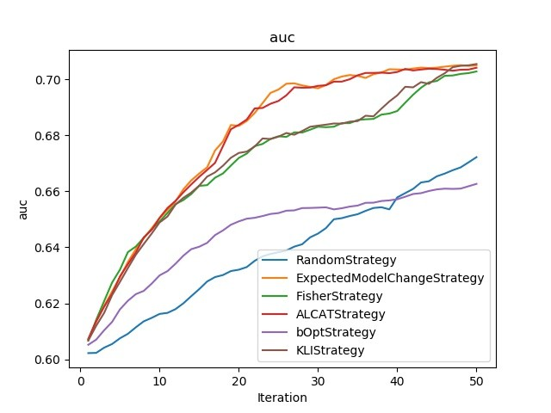
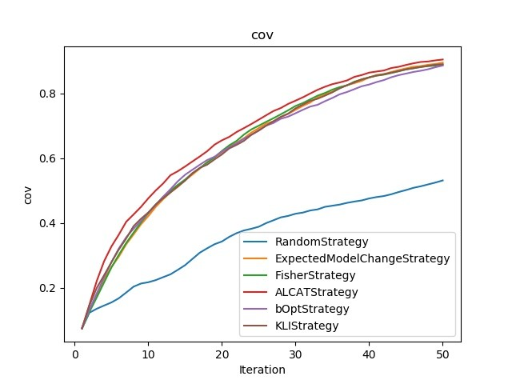
Experiment Result Demonstrated (IRT)

Slide 22
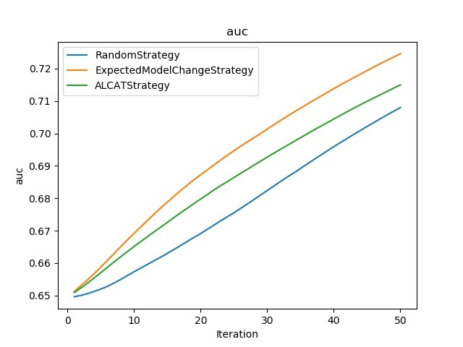
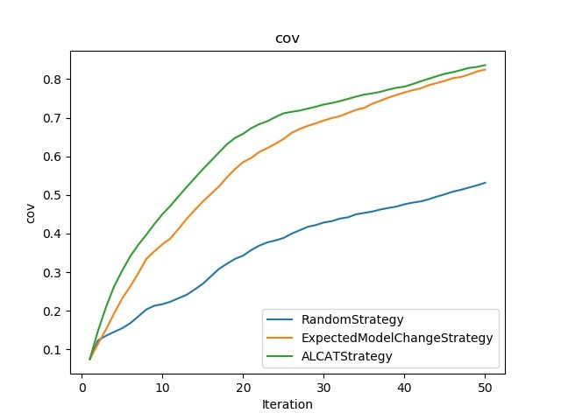
Experiment Result Demonstrated (NCD)

Slide 23
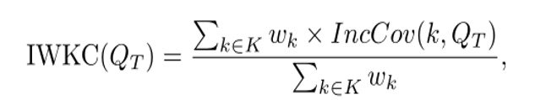

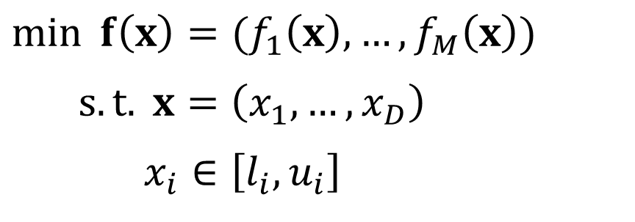
IDEA
定义多目标问题（MOP）
哪些因素作为目标呢？
信息量(Information)----MEMC
多样性(Diversity)----MIWKC
$$\min{f\left(x\right)=(f_{1}\left(x\right),…, f_{M}\left(x\right))}$$
$$s.t. x=\left(x_{1},…,x_{D}\right)$$
$$x_{i}∈\left[l_{i},u_{i}\right]$$

Slide 24
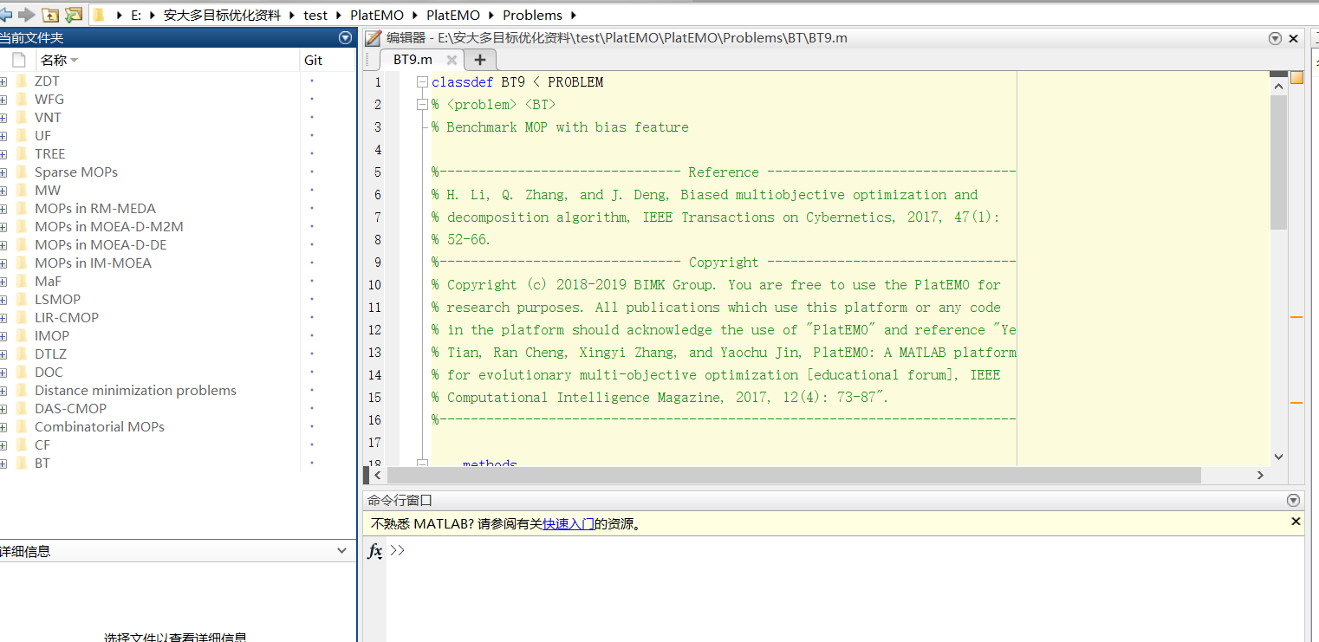
IDEA
对于候选集题目比较多的情况下-----大规模问题
那下一步定义Problem问题怎么定义？

